Slide 1

Unidad Central de Procesamiento
22026
Juan Camilo Acevedo Bedoya | Facultad de Ingenierías

Slide 2

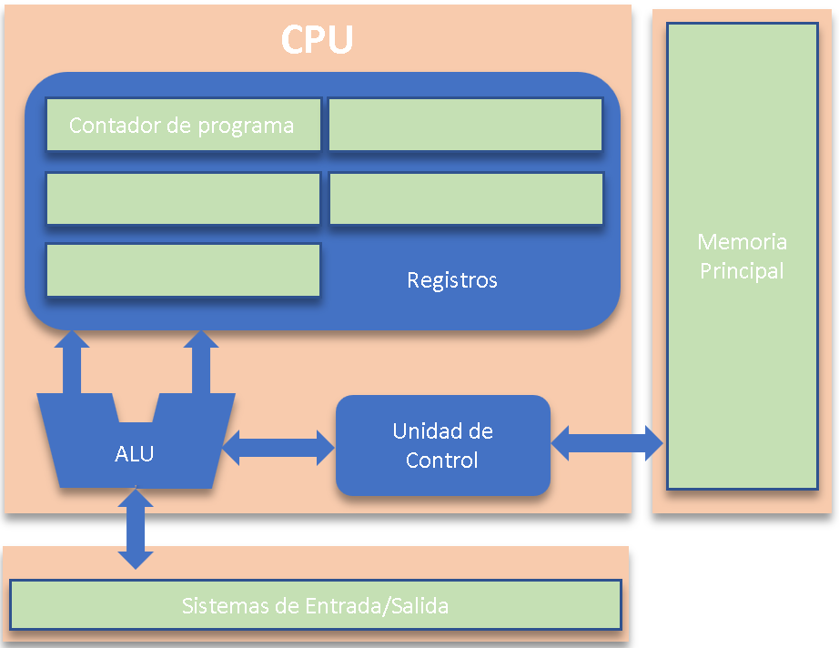
Arquitectura de Computadores
La arquitectura del computador se refiere al diseño conceptual y la estructura operativa fundamental de un sistema de cómputo. Esto incluye el conjunto de instrucciones (ISA), el diseño del hardware y los componentes del sistema, así como las técnicas utilizadas para gestionar y procesar datos. La arquitectura del computador define cómo los diferentes componentes de hardware y software interactúan para ejecutar programas eficientemente.

Slide 3
Componentes Clave de la Arquitectura del Computador
Unidad Central de Procesamiento (CPU): El cerebro del computador, responsable de ejecutar instrucciones.
Memoria: Donde se almacenan los datos y programas que está utilizando el computador.
Unidades de Entrada/Salida (I/O): Permiten la interacción con el entorno exterior (teclados, ratones, impresoras, etc.).
Buses: Líneas de comunicación que transportan datos entre diferentes componentes del computador.

Slide 4
Ejemplos de Arquitectura
1. Arquitectura Von Neumann:
  Descripción: Define un sistema de computación en el cual la CPU, la memoria y los dispositivos de entrada/salida están conectados por buses. Utiliza el mismo espacio de memoria para instrucciones y datos.
  Ejemplo: Computadoras personales tradicionales.
2. Arquitectura Harvard:
  Descripción: Separación de la memoria de instrucciones y la memoria de datos, permitiendo accesos simultáneos y mejorando la velocidad.
  Ejemplo: Microcontroladores y DSP (Digital Signal Processors).

Slide 5
Ejemplos de Arquitectura
3. Arquitectura RISC (Reduced Instruction Set Computer):
  Descripción: Utiliza un conjunto de instrucciones reducido y optimizado para aumentar la velocidad y eficiencia. Los procesadores RISC generalmente ejecutan una instrucción por ciclo de reloj.
  Ejemplo: ARM, MIPS, SPARC.
4. Arquitectura CISC (Complex Instruction Set Computer):
  Descripción: Tiene un conjunto de instrucciones más amplio y complejo, lo que puede reducir el número de instrucciones necesarias para realizar tareas complejas.
  Ejemplo: Intel x86, VAX

Slide 6
Ejemplos de Arquitectura
5. Arquitectura EPIC (Explicitly Parallel Instruction Computing):
  Descripción: Permite ejecutar múltiples instrucciones en paralelo mediante la especificación explícita de la paralelización en el código.
  Ejemplo: Intel Itanium.
6. Arquitectura VLIW (Very Long Instruction Word):
  Descripción: Procesadores que pueden ejecutar múltiples operaciones en paralelo dentro de una sola instrucción larga.
  Ejemplo: Transmeta Crusoe, algunos DSP.

Slide 7
Aplicaciones de Diferentes Arquitecturas
Computadoras Personales y Servidores: Generalmente utilizan arquitecturas CISC (como Intel x86) debido a su flexibilidad y compatibilidad con una amplia gama de aplicaciones.
Dispositivos Móviles y Embebidos: Suelen utilizar arquitecturas RISC (como ARM) por su eficiencia energética y rendimiento.
Supercomputadoras y Sistemas de Alto Rendimiento: Pueden utilizar arquitecturas especializadas como EPIC o VLIW para maximizar el paralelismo y el rendimiento.

Slide 8
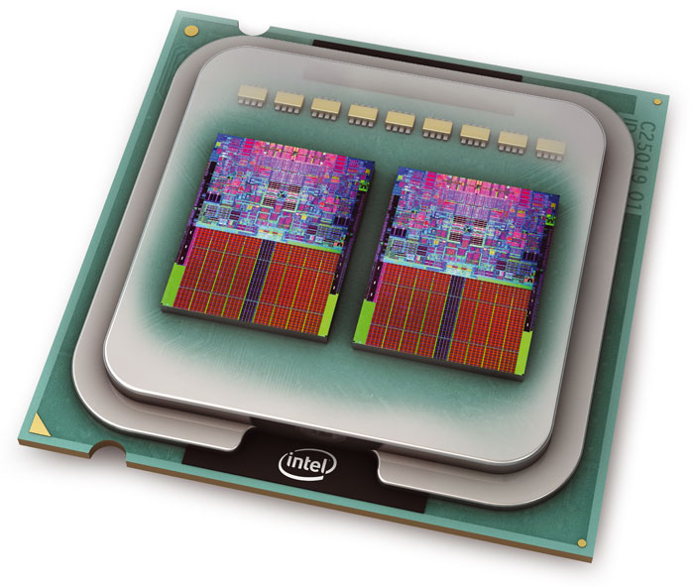
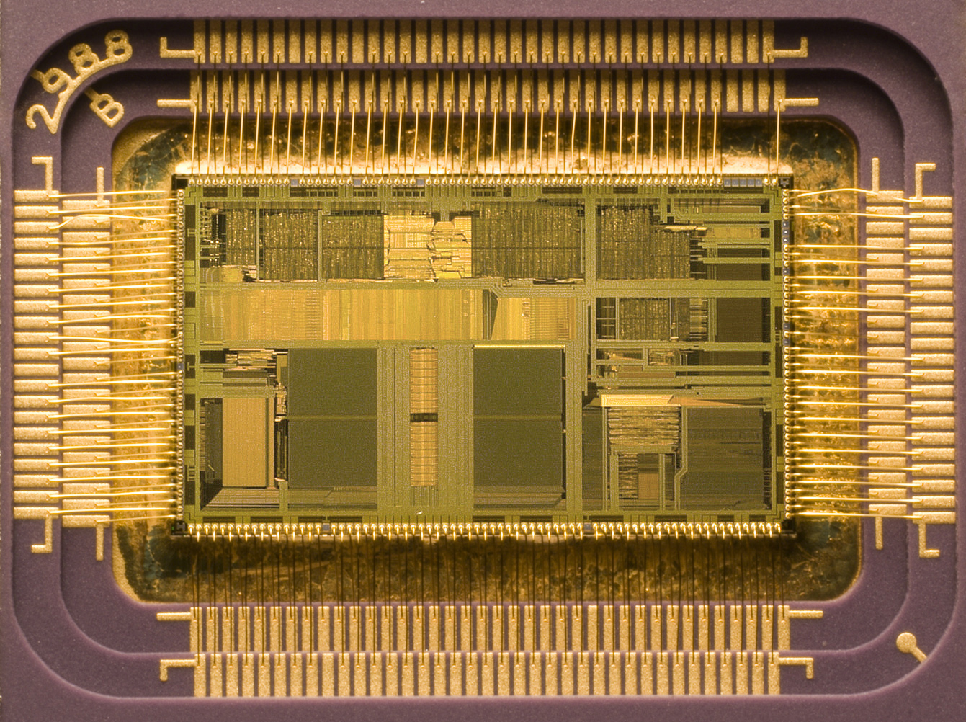
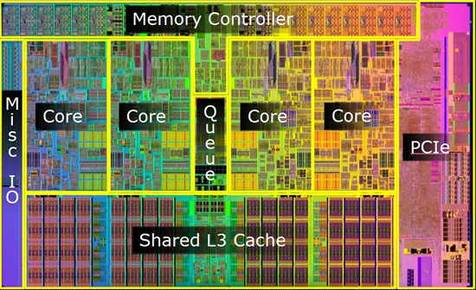
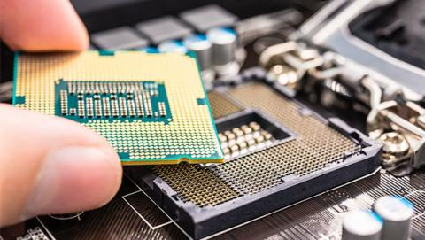
¿Qué es un Procesador?
Un procesador, también conocido como Unidad Central de Procesamiento (CPU, por sus siglas en inglés), es el componente principal de un computador que interpreta y ejecuta instrucciones de programas. Es el cerebro del computador, encargado de realizar cálculos, tomar decisiones y gestionar la transferencia de datos entre los diferentes componentes del sistema.

Slide 9
¿Qué es un Procesador?
1. Ejecución de Instrucciones:
  Lee instrucciones desde la memoria.
  Decodifica las instrucciones para determinar las operaciones a realizar.
  Ejecuta las operaciones utilizando las unidades aritmético-lógicas (ALU).
2. Control de Flujo de Datos:
  Gestiona el flujo de datos entre la memoria y los periféricos.
  Utiliza registros internos para almacenar temporalmente datos y resultados intermedios.
3. Toma de Decisiones:
  Realiza operaciones de comparación y toma decisiones basadas en los resultados.
  Ejecuta instrucciones de salto condicional y bucles en los programas.

Slide 10
Componentes de un Procesador
1. Unidad de Control (CU):
  Interpreta las instrucciones de los programas y genera señales de control para coordinar las operaciones de los otros componentes del procesador.
2. Unidad Aritmético-Lógica (ALU):
  Realiza operaciones aritméticas (suma, resta, multiplicación, división) y lógicas (AND, OR, NOT, XOR).
3. Registros:
  Pequeñas áreas de almacenamiento rápido dentro del procesador que se utilizan para almacenar datos temporales y direcciones

Slide 11
Componentes de un Procesador
4. Caché:
  Memoria de alta velocidad ubicada dentro del procesador que almacena temporalmente datos e instrucciones de uso frecuente para acelerar el acceso.
5. Buses:
  Conjunto de líneas de comunicación que transportan datos, direcciones y señales de control entre el procesador y otros componentes del sistema.

Slide 12
Tipos de Procesadores
1. Procesadores de Uso General:
  CPU de Computadoras Personales: Intel Core, AMD Ryzen.
  Procesadores de Servidores: Intel Xeon, AMD EPYC.
2. Procesadores Especializados:
  Microcontroladores: Utilizados en sistemas embebidos, como el Arduino (ATmega328).
  Procesadores de Señales Digitales (DSP): Especializados en el procesamiento de señales, como el Texas Instruments TMS320.
  Unidades de Procesamiento Gráfico (GPU): Optimizados para operaciones en paralelo, como NVIDIA GeForce, AMD Radeon.

Slide 13
Tipos de Procesadores
3. Procesadores Basados en RISC:
  ARM: Utilizados en dispositivos móviles y sistemas embebidos.
  MIPS: Utilizados en sistemas embebidos y aplicaciones industriales.
4. Procesadores Basados en CISC:
  Intel x86: Dominan el mercado de computadoras personales y servidores.

Slide 14
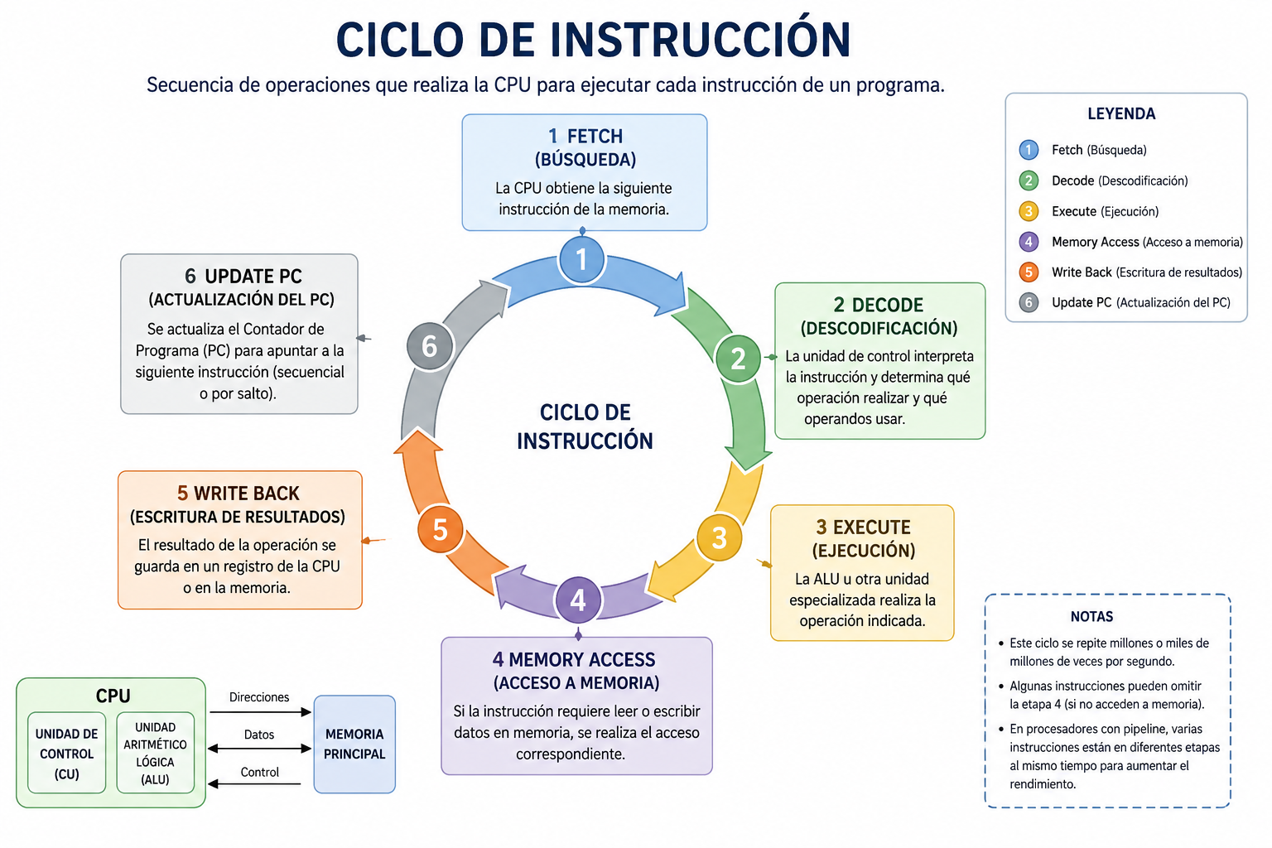
Ciclo de Instrucción

Slide 15
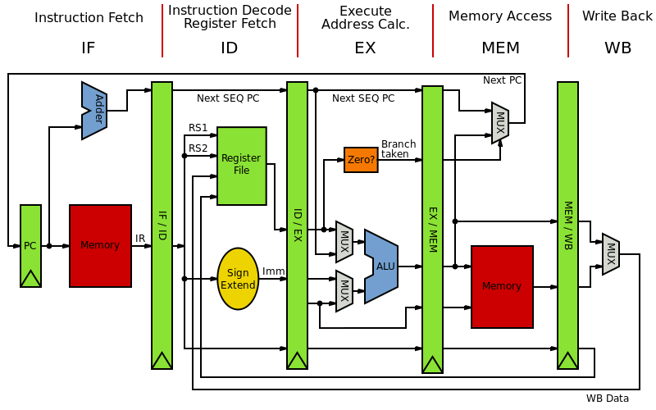
MIPS Microprocessor without Interlocked Pipeline Stages
MIPS (Microprocessor without Interlocked Pipeline Stages) es una arquitectura de conjunto de instrucciones (ISA) desarrollada por MIPS Computer Systems en 1980 (actualmente MIPS Technologies). MIPS es conocida por su simplicidad y eficiencia, y ha sido ampliamente utilizada en sistemas embebidos y computadoras.
Las primeras arquitecturas MIPS eran de 32 bits, con versiones de 64 bits añadidos más tarde.
Existen múltiples revisiones del conjunto de instrucciones MIPS, incluyendo MIPS I, MIPS II, MIPS III, MIPS IV, MIPS V, MIPS32 y MIPS64 - Las revisiones actuales son MIPS32 y MIPS64.

Slide 16
Características clave de la arquitectura MIPS
RISC (Reduced Instruction Set Computer): MIPS es una arquitectura RISC, lo que significa que utiliza un conjunto reducido de instrucciones altamente optimizadas.
Instrucciones de longitud fija: Todas las instrucciones MIPS tienen una longitud fija de 32 bits.
Registros de propósito general: MIPS tiene 32 registros de propósito general (R0-R31).
Pipeline eficiente: La arquitectura MIPS se diseñó para un procesamiento de instrucciones eficiente mediante un pipeline de cinco etapas.

Slide 17
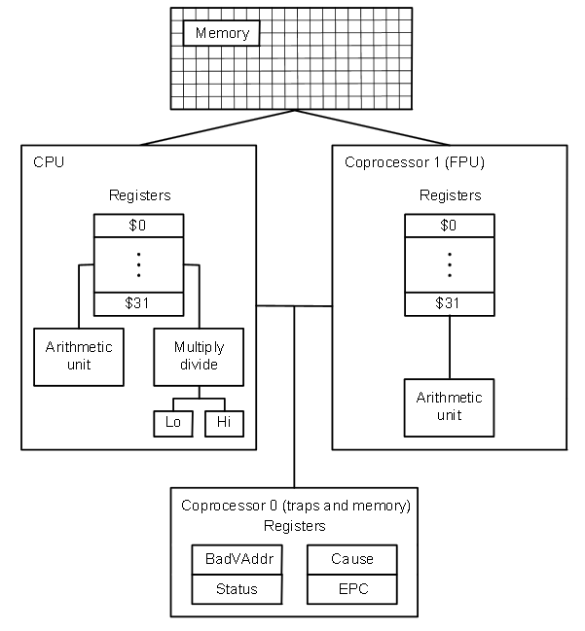
Componentes de la arquitectura MIPS
Unidad de Control (CU): Coordina las operaciones de la CPU y controla la secuencia de instrucciones.
Unidad Aritmético-Lógica (ALU): Realiza operaciones matemáticas y lógicas.
Memoria de Datos: Almacena datos y permite la lectura y escritura.
Memoria de Instrucciones: Contiene las instrucciones del programa.
Registros: Los 32 registros de propósito general almacenan datos temporales.
Pipeline de cinco etapas: Divide la ejecución de instrucciones en cinco etapas: búsqueda, decodificación, ejecución, acceso a memoria y escritura

Slide 18
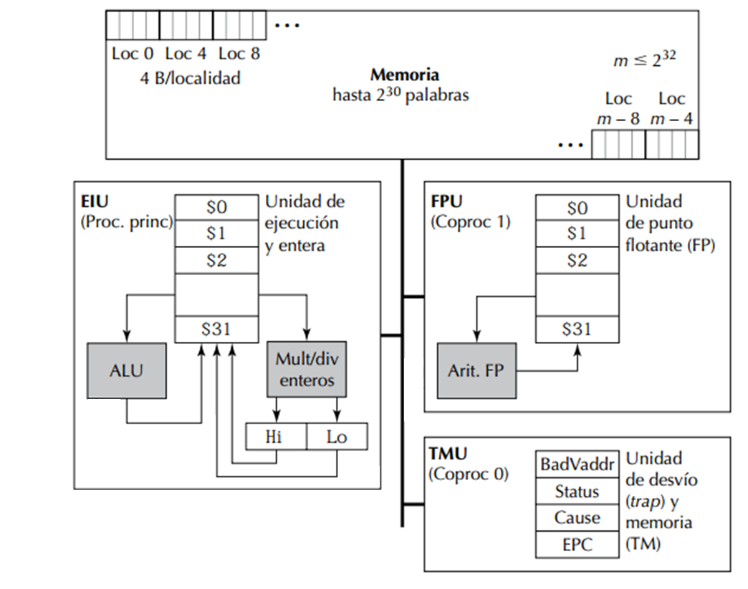
Componentes de la arquitectura MIPS

Slide 19
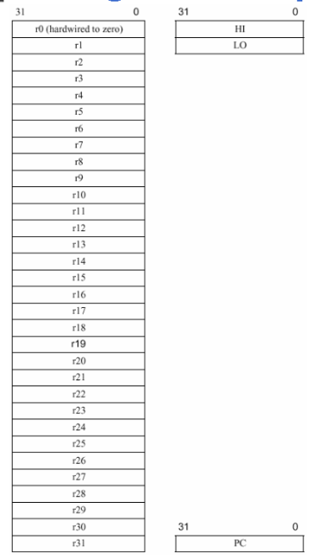
Registros
Los registros en la arquitectura MIPS son elementos de almacenamiento rápidos y temporales dentro del procesador que se utilizan para realizar operaciones de cálculo y manipulación de datos de manera eficiente. MIPS utiliza 32 registros de propósito general, cada uno con una capacidad de 32 bits. Estos registros se nombran desde $0 hasta $31 y se utilizan para diferentes propósitos específicos dentro de la ejecución de instrucciones.
32 registros de propósito general
Registros propósito específico:
HI-LO: para productos y divisiones
PC.
Ancho de los registros: 32 bits

Slide 20
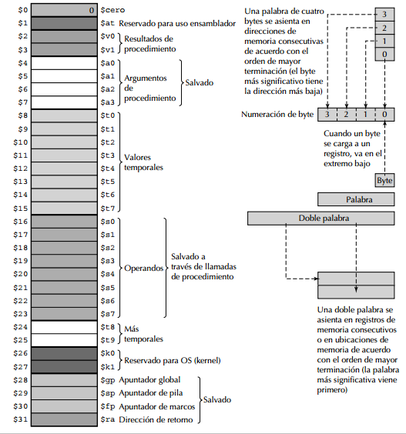
Registros

Slide 21
Registros
En MIPS los registros $0 a $31 son de propósito general pueden emplearse para contener datos o punteros. Existe un convenio que dota de pseudónimos y usos determinados a todos los registros del MIPS:
$s0 ... $s7 ($16 ... $23): respetados en llamadas a subprogramas.
$t0 ... $t9 ($8 ... $15, $24 y $25): no respetados en llamadas a subprogramas.
$v0 y $v1 ($2 y $3): valores de retorno de subprogramas.
$a0 ... $a3 ($4 ... $7): argumentos para subprogramas.
$zero ($0): valor constante 0 (no modificable).
$gp ($28): puntero a zona de datos globales.
$sp ($29): puntero de pila.

Slide 22
Registros
En MIPS los registros $0 a $31 son de propósito general pueden emplearse para contener datos o punteros. Existe un convenio que dota de pseudónimos y usos determinados a todos los registros del MIPS:
$fp ($30): puntero a bloque de activación.
$ra ($31): dirección de retorno (usado implícitamente en la instrucción jal ).
$at ($1): uso interno del traductor de ensamblador en pseudoinstrucciones.
$k0 y $k1 ($26 y $27): uso privado del núcleo del sistema operativo (kernel).
Los registros $s0 ... $s7, $t0 ... $t9, $a0 ... $a3, $v0 y $v1
Pueden contener tanto datos de cualquier tipo como punteros.

Slide 23
Registros
Nombre | Registro Número | Uso
$zero | 0 | Valor constante cero (0)
$at | 1 | Reservado para uso del ensamblador
$v0 - $v1 | 2 - 3 | Valores para resultados y evaluación de expresiones
$a0 - $a3 | 4 - 7 | Argumentos
$t0 - $t7 | 8 - 15 | Temporales
$s0 - $s7 | 16 - 23 | Salvados o guardados
$t8 - $t9 | 24 - 25 | Más temporales
$gp | 28 | Puntero global
$sp | 29 | Puntero de pila (Stack Pointer)
$fp | 30 | Frame Pointer
$ra | 31 | Dirección de retorno

Slide 24
De código a Bits
LENGUAJE DE ALTO NIVEL
swap (int v [], int k)
{
temp = v[k];
v[k] = v[k+1];
v[k+1] = temp;
}
LENGUAJE ENSAMBLADOR
swap:
muli $2, $5, 4
add $2, $4, $2
lw $15, 0($2)
lw $16, 4($2)
sw $16, 0($2)
sw $15, 4($2)
jr $31
LENGUAJE DE MAQUINA
00000001010000000100000011000
00000001000111000011000010001
10001100011000100000000000000
10001100111100100000000000100
10101100111100100000000000000
10101100011000100000000000100
00000011111000000000000001000
Compilador
Ensamblador

Slide 25
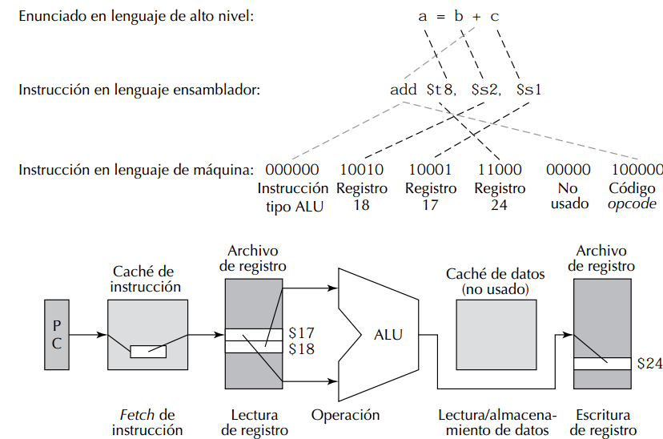
Formato de Instrucción

Slide 26
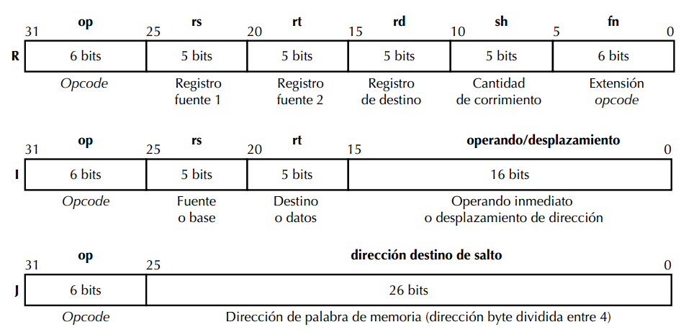
Formato de Instrucción

Slide 27
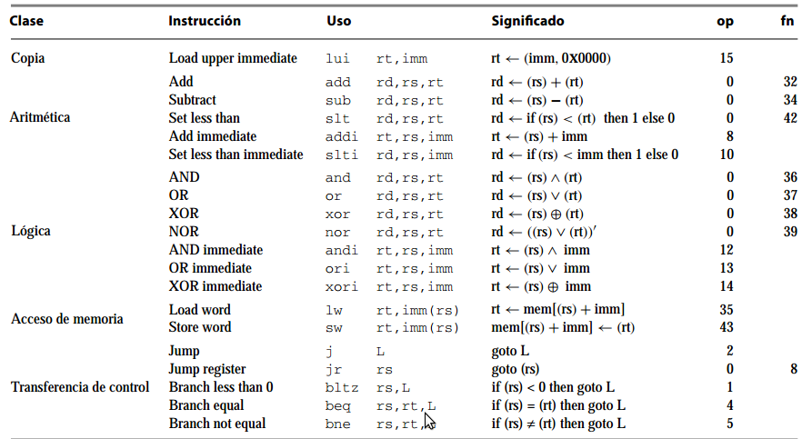
Instrucciones MIPS

Slide 28
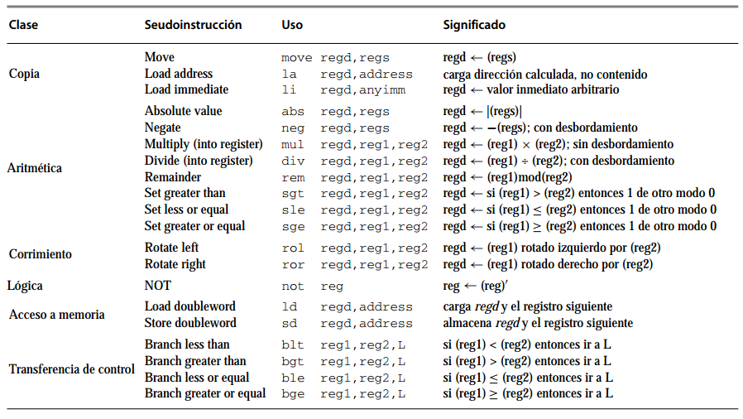
Seudoinstrucciones MIPS

Slide 29
Directivas de Ensamblador
        .macro # Iniciar macro
        .end_macro # Fin de macro
        .text # Inicia segmento de texto de programa
        .data # Inicia segmento de datos del programa
tiny: .byte 156, 0x7a # Dato tipo byte
max: .word 35000 # Dato tipo entero
small: .float 2E-3 # Dato tipo flotante sencillo
big: .double 2E-3 # Dato tipo flotante doble
.align 2 # Alinea el siguiente objeto en frontera de palabra
array: .space 600 # Reserva 600 bytes = 150 palabras
str1: .ascii “a*b” # Cadena de texto
str1: .asciiz “xyz” # Cadena de texto con terminación nula
.global main # Considera main un nombre global

Slide 30
Funciones de Entrada y Salida. Syscall
Clase | ($v0) | Función | Argumento(s) | Resultado
Salida | 1 | Imprimir entero | Entero en $a0 | Muestra un entero
 | 2 | Imprimir punto flotante sencillo | Flotante sencillo en $f12 | Muestra un flotante sencillo
 | 3 | Imprimir punto flotante doble | Flotante doble en $f12, $f13 | Muestra un flotante doble
 | 4 | Imprimir cadena | Apuntador en $a0 | Muestra una cadena termina en nulo
Entrada | 5 | Leer entero |  | Regresa entero en $v0
 | 6 | Leer punto flotante sencillo |  | Regresa flotante sencillo en $f0
 | 7 | Leer punto flotante doble |  | Regresa flotante doble en $f0, $f1
 | 8 | Leer cadena | Apuntador en $a0, longitud en $a1 | Regresa cadena en el buffer del apuntador

Slide 31


